Slide 1
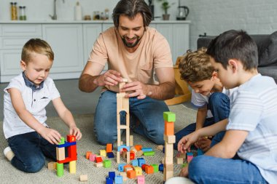
Jouer pour prendre plaisir à apprendre
Présenté par:
Chantale Pelletier
Spécialiste en pédagogie préscolaire
MEDPE
Shirley Parisé
Agente provinciale en pédagogie préscolaire
MEDPE
13 août 2024
Notes:
Introduction de l'atelier + déroulement (5 min) Chantale

Slide 2
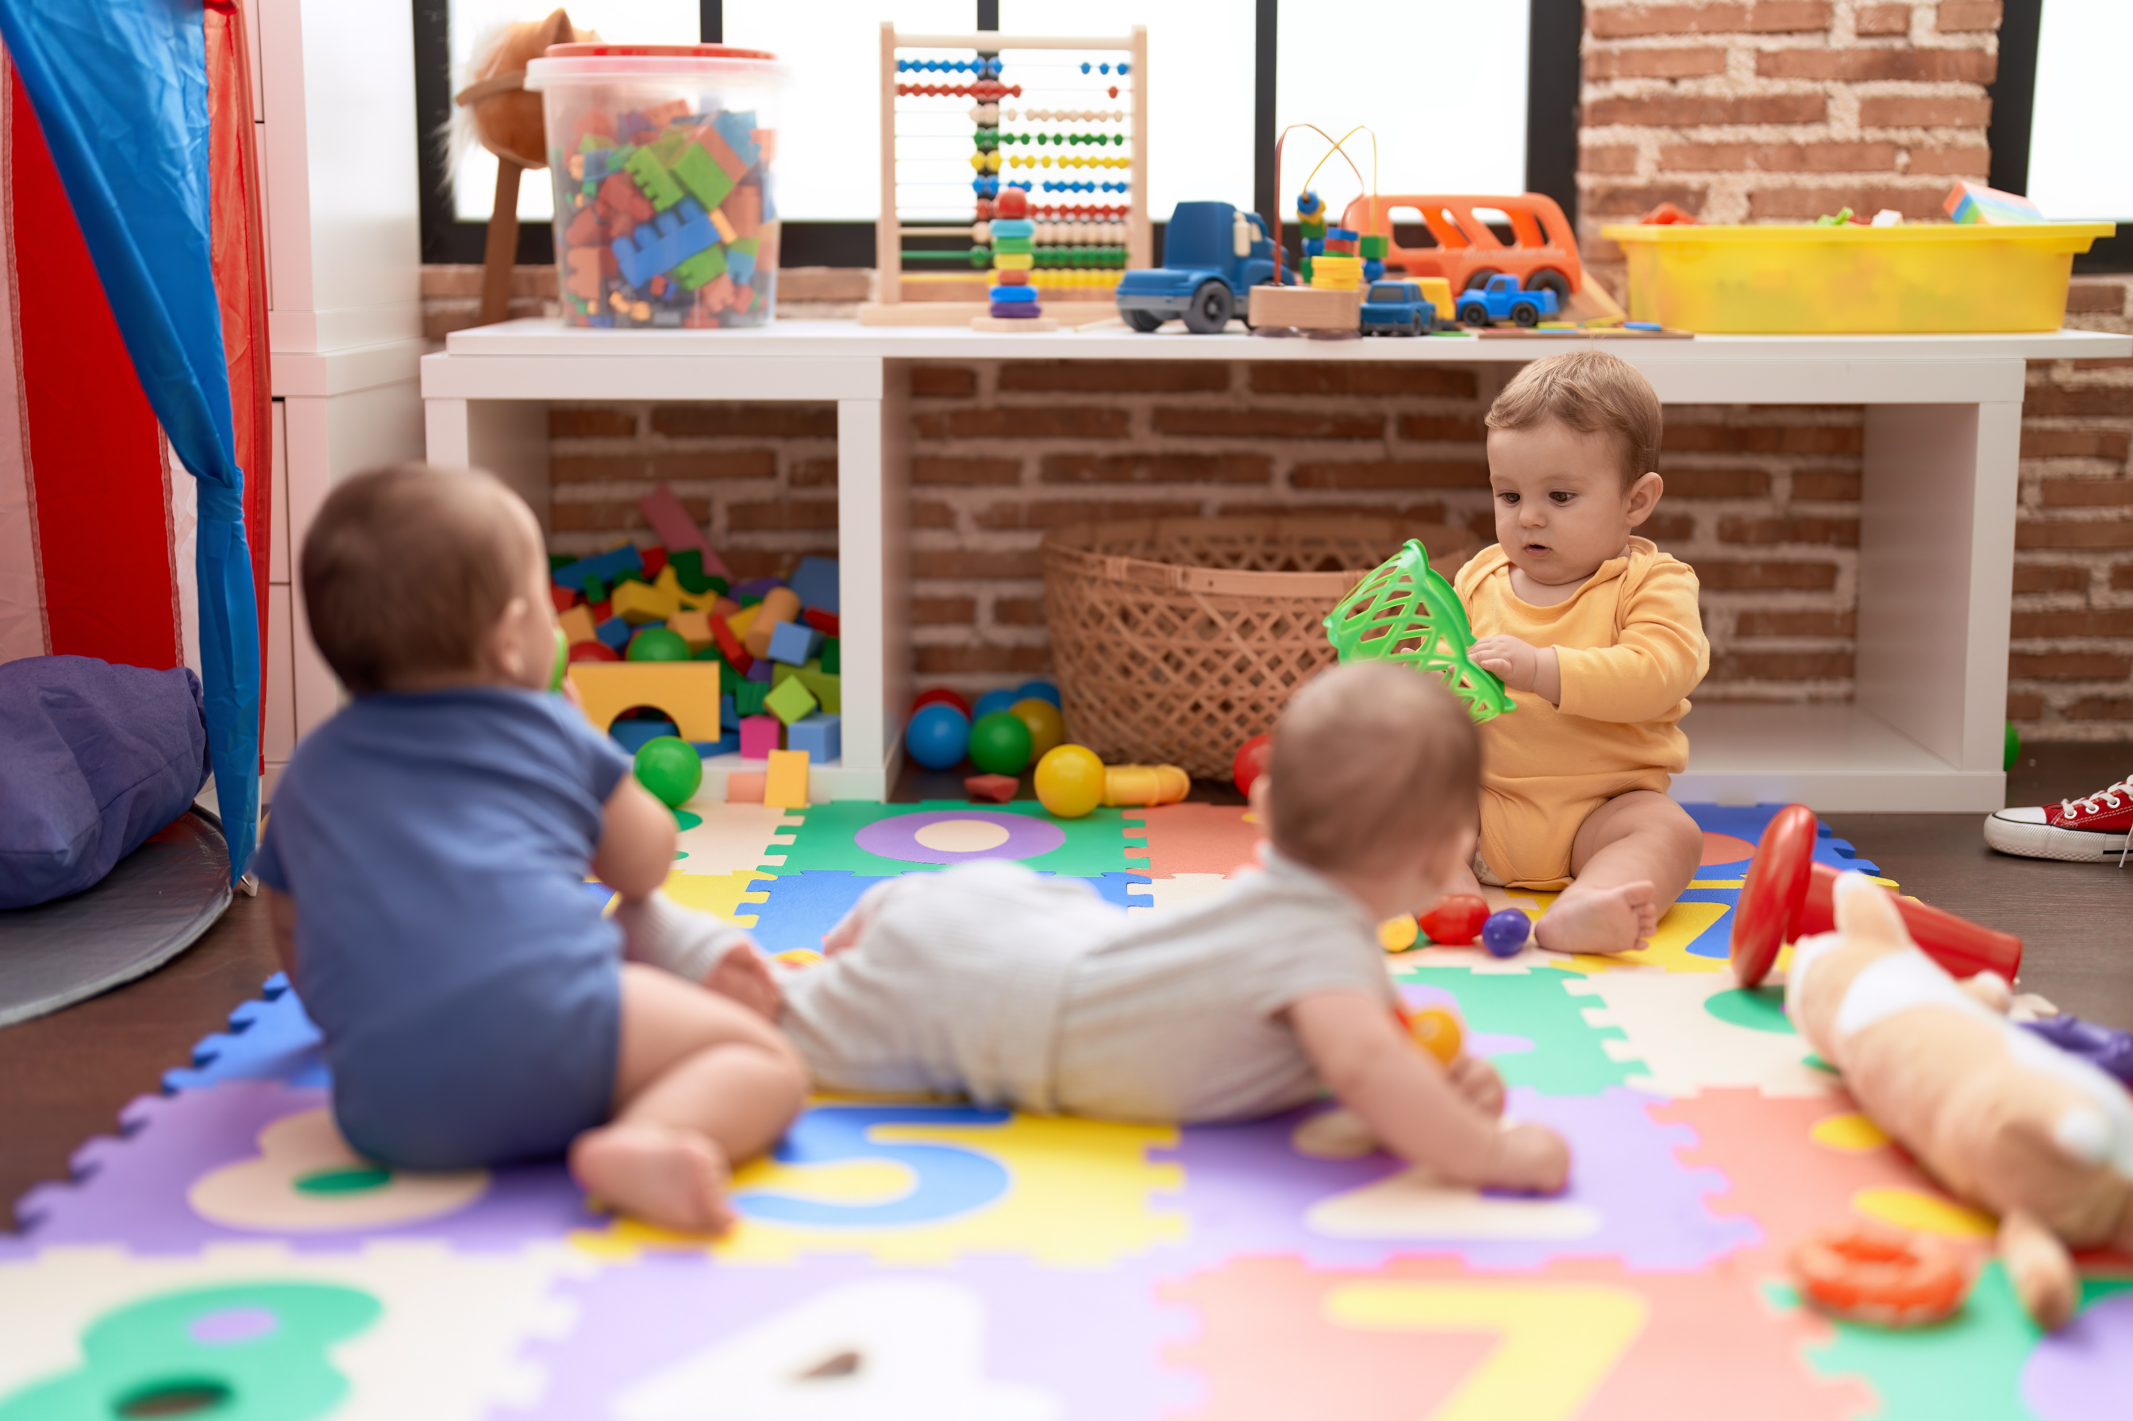
Déroulement de l’atelier
L’importance du jeu
L’impact du jeu sur le
développement de l’enfant
3 catégories de jeu
Pratiques exemplaires
Conclusion

Slide 3
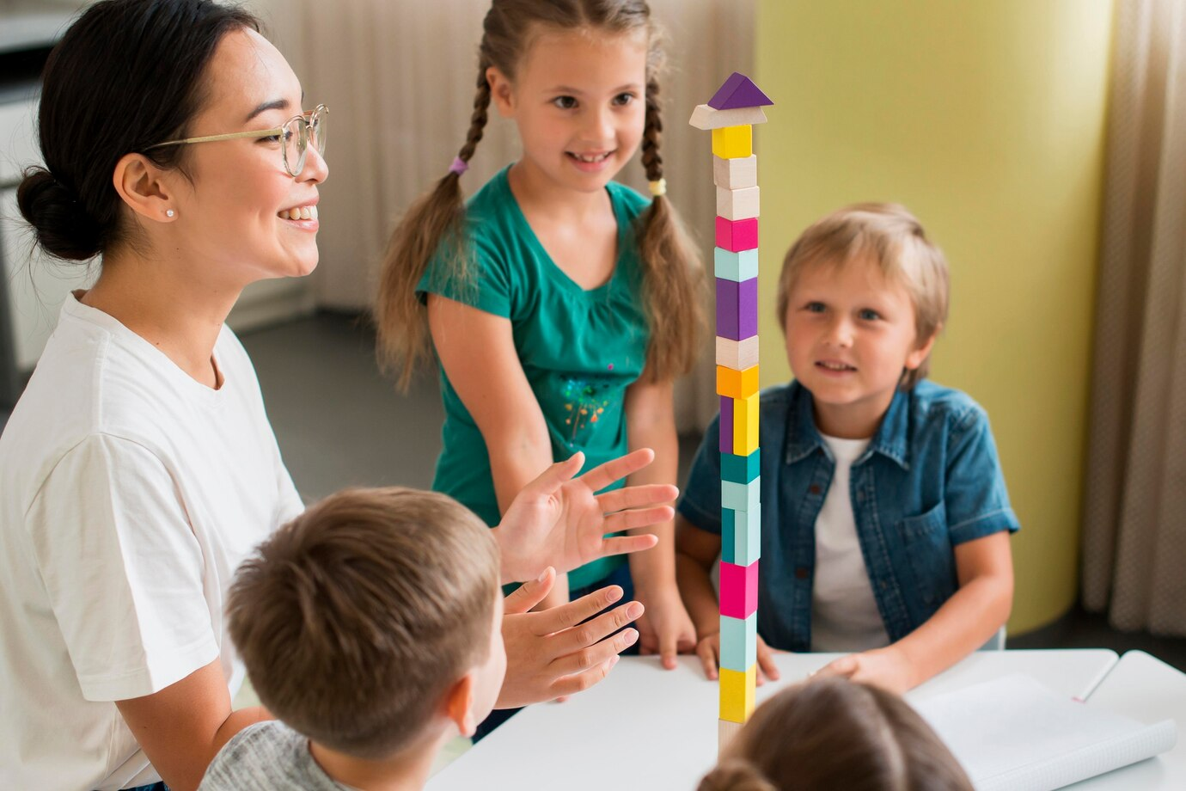
L’importance du jeu
Convention relative aux Droits de l’enfant des Nations Unies
«Chaque enfant a le droit de se reposer, de se détendre, de jouer et de participer à des activités culturelles et créatives.»
11 juin 2024: Journée internationale du jeu
Vise à préserver, promouvoir et donner la priorité au jeu afin que toutes les personnes, en particulier les enfants, puissent en récolter les bienfaits et s'épanouir pleinement.
Jouer, c’est amusant pour un tout petit, mais c’est aussi essentiel!
L’enfant a besoin de jouer pour faire des découvertes, comprendre le monde qui l’entoure et pour bien se développer.
Notes:
(5 minutes)
En vigueur depuis septembre 1990
Enfant de la naissance à 18 ans
11 juin 2024 : Journée internationale du jeu
C’est un moment d'unité aux niveaux mondial, national et local pour souligner l'importance du jeu.

Slide 4
L’importance du jeu
Quels sont les forces et les avantages du jeu? (mentimeter 36 63 04 4)
Vidéo sur l’importance du jeu
Jouer, c’est amusant pour un tout petit, mais c’est aussi essentiel!
L’enfant a besoin de jouer pour faire des découvertes, comprendre le monde qui l’entoure et pour bien se développer.
Notes:
(15 minutes)
https://www.menti.com/alqz83j3af29
Mentimeter (5 minutes)
Retour des réponses (5 minutes)
Vidéo (2 minutes)
Retour (3 minutes)
- Aide è rester en santé et se sentir bien / devenir créatif / se faire des amis / rire / être heureux
- Nous permet d’être connecté / de se comprendre / apprrendre à être une équipe
Si on repense à notre enfance et on remémore des jeux… émotions? Plaisant-avec amis…
On apprend mieux quand on a de plaisir, on est plus intéressé à vouloir apprendre.
Grandes feuilles pour écrire la rétro des participants

Slide 5
L’impact du jeu sur le développement de l’enfant
Bienfaits du jeu sur le développement
Physique: développe 5 sens, augmente habiletés motricité
fine et globale, canalise l’énergie…
Socioaffectif: apprends à vivre avec les autres, à attendre
son tour, à gérer émotions, à se connaître,
développer sa confiance en soi et son estime
de soi…
Cognitif: résolution de problème, stimule sa pensée, sa
créativité et son imagination, apprend différents
concepts…
Langagier: développe le langage oral et écrit, à s’exprimer,
décoder des symboles…
Le jeu est essentiel au développement global de l’enfant.
En jouant, l’enfant stimule ses sens, gagne la maîtrise de son corps et acquiert de nouvelles habiletés tant physiques, cognitives, langagières et sociales.
Notes:
(5 minutes)
En plus de ce que vous avez écrit dans le menti…

Slide 6
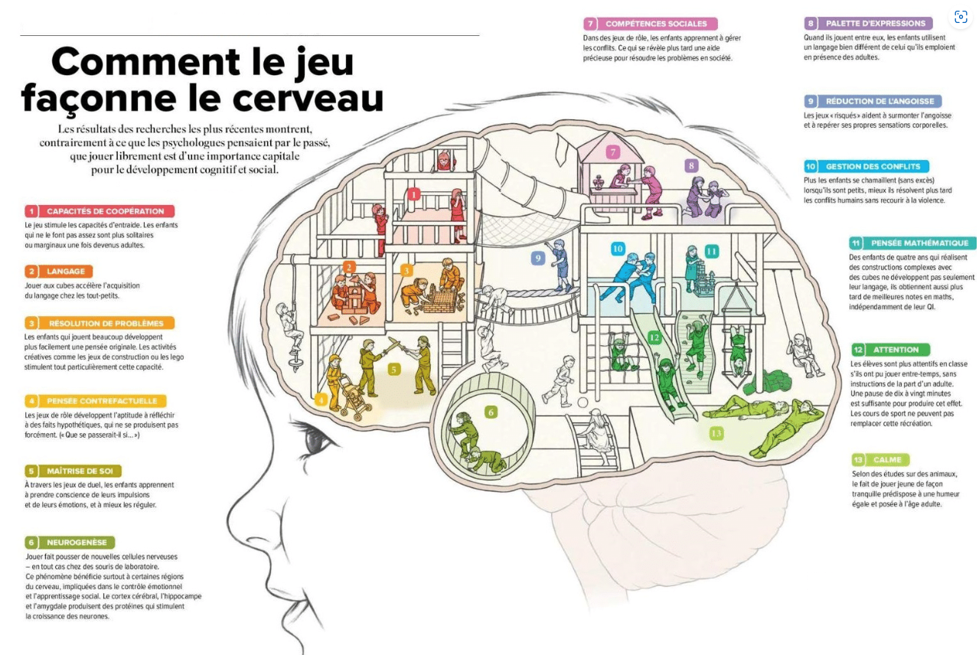
Notes:
Site: 5ab0e43a8fe56f7ee97da0bd (cerveauetpsycho.fr)

Slide 7
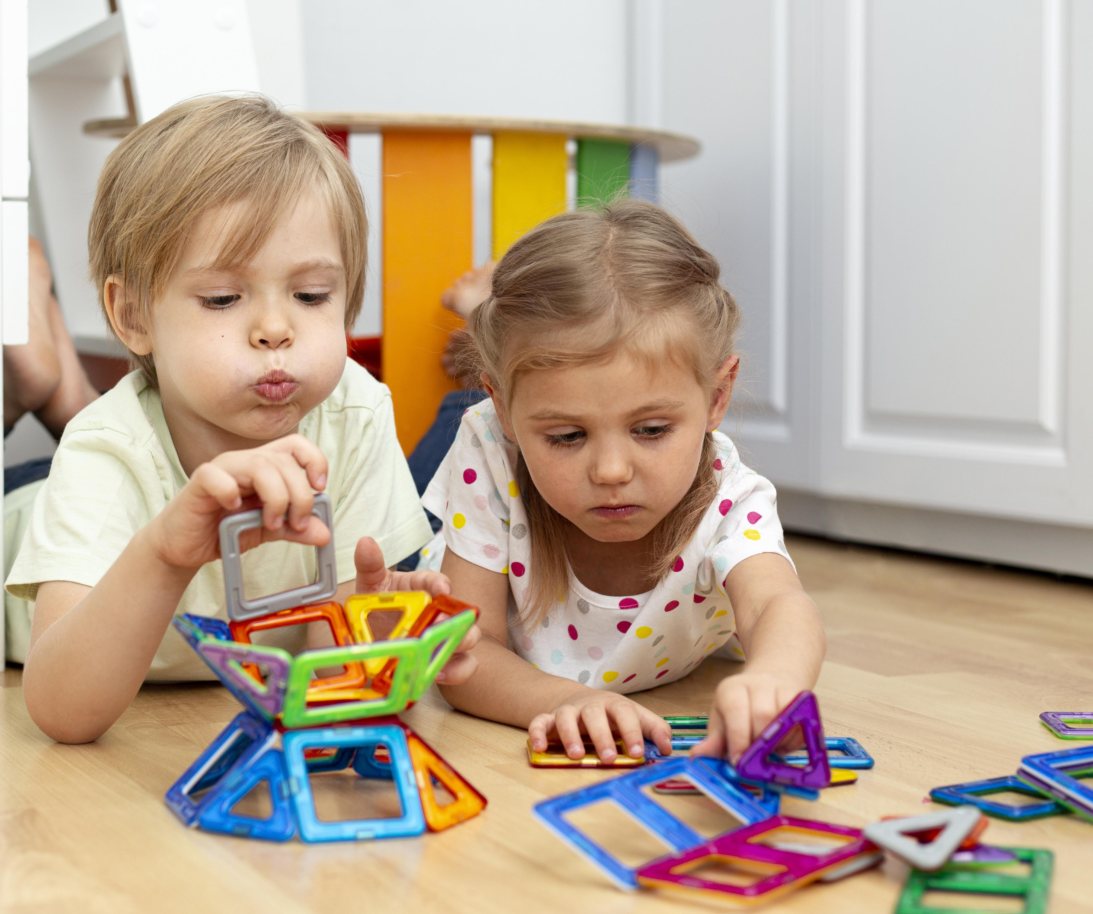
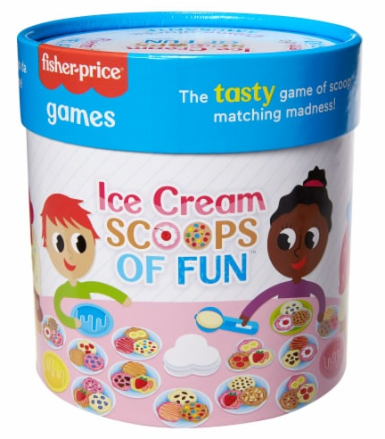
Catégories de jeu
Explorons un jeu
Retour:
Jeu libre
Jeu dirigé
Jeu structuré
Notes:
(20 minutes)
Jeu (15 minutes)
Au retour: (5 minutes)
Comment avez-vous vécu ce jeu? / Pour ceux qui étaient observateurs, avez-vous noté différentes catégories de jeux?
Vous avez vu 3 types de jeu.
Jeu libre où vous avez manipulé, imaginé, inventé vos règles…
Jeu dirigé où on vous a expliqué le COMMENT jouer et ensuite vous jouez
Jeu structuré où on a dirigé le jeu

Slide 8
Catégories de jeu
Quel est votre rôle dans la pédagogie par le jeu?
(Mentimeter 5222 3798)
Rôle de l’adulte selon
la catégorie du jeu
Notes:
https://www.menti.com/alkfys1wq7xe
(10 minutes)
Mentimeter (5 minutes)
Retour des réponses (5 minutes)

Slide 9
Catégories de jeu
Capsule 6
Jeu libre - Jeu dirigé - Jeu structuré
Rôle de l’adulte selon
la catégorie du jeu
Notes:
(5 minutes)
Vidéo (à partir de 1.02 jusqu’à 3.04)
Retour vidéo (3 minutes)
Jeu libre – adulte passif
Jeu dirigé – adulte de plus en plus actif: questionner, guider, encourager
Jeu structuré – l’adulte est le leader: gère une partie ou la séance du jeu, prend les décisions
Quel rôle jouez-vous le plus souvent?

Slide 10
Pratiques exemplaires
Prévoir des périodes de jeu libre suffisamment longues.
Fournir divers matériaux permettant de stimuler différents types de jeu.
Disposer du matériel permettant d’inciter l’enfant à explorer son milieu.
Offrir des occasions de relever des défis et de prendre des risques.
Respecter l’enfant qui désire jouer seul.
Jouer avec l’enfant et en suivant les règles de jeu qu’il a établies.
Valorisant la contribution de l’enfant au sein du groupe en partageant ses activités et ses projets.
Soutenir l’enfant en lui posant des questions ouvertes et en lui formulant des suggestions.
Utiliser nos observations pour que la planification des activités soit effectuée en fonction d’objectifs précis.
Dans l’application de la pédagogie par le jeu
Notes:
Pouvez-vous nommer des pratiques exemplaires que vous faites ou mettez en place?
Grande feuille pour écrire leurs réponses

Slide 11
En jouant, les enfants peuvent…
Donner un sens
à leur
monde
Créer
Imaginer
Manipuler
Enquêter
Négocier
Construire
Explorer
S’organiser
Interagir
Découvrir

Slide 12
Pour conclure
Que ce soit au préscolaire ou au scolaire, l'apprentissage par le jeu est reconnu comme une approche efficace pour impliquer activement les enfants dans le processus d'apprentissage.
Il contribue à rendre les activités d'apprentissage plus agréables et plus pertinentes, renforçant ainsi la motivation et la mémorisation des informations.

Slide 13
MERCI!

